Slide 1
Linux的基本ls命令
Ls（list）命令是linux下最常用的命令之一，ls跟dos下的dir命令是一样的，都是用来列出目录下的文件。

Slide 2
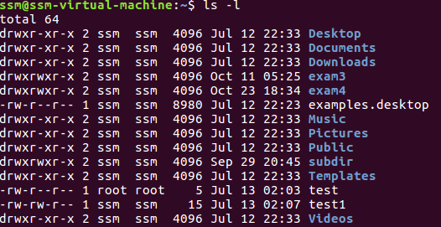
ls –l ： 列出文件的详细信息，如创建者，创建时间，文件的读写权限列表等。 total后面的数字是指当前目录下所有文件所占用的空间的总和。
ls ： 不带选项的ls命令是光秃秃的列出文件和目录，我们是不能看到文件类型、大小、修改日期和时间、权限以及链接这样的具体信息的。

Slide 3
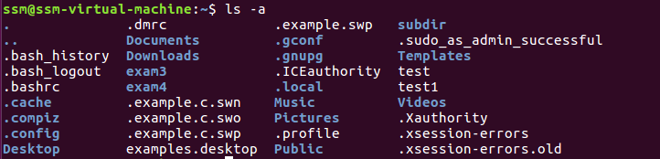
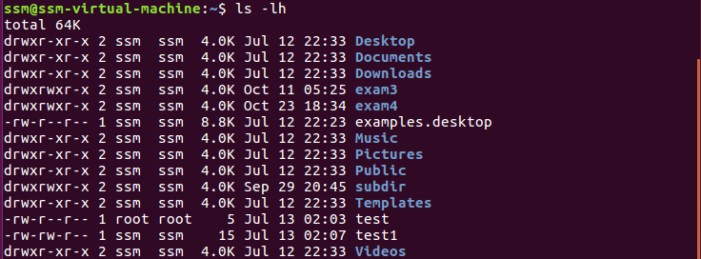
ls –a： 列出目录下的所有文件，包括以 ‘.’ 开头的隐含文件。
ls –lh： 以易读的方式显示文件大小。
文件大小按照字节显示。
文件大小转换成以K为单位，不足1K的文件按照字节显示。

Slide 4

ls –F： 在列出的文件名称后加一符号；例如可执行档则加 “*”, 目录则加 “/”。
ls –r： 将文件以相反次序显示（原定依英文字母次序），即倒序显示。

Slide 5
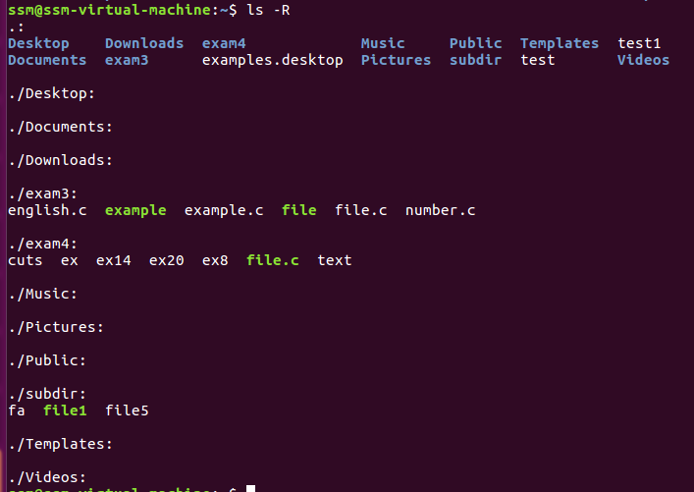
ls –R： 列出目录树，若目录下有文件，则以下的文件皆 依序 列出。（递归列出子目录） ‘.’表示当先目录

Slide 6
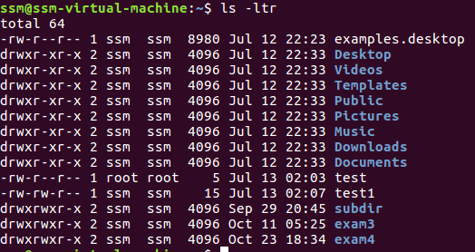
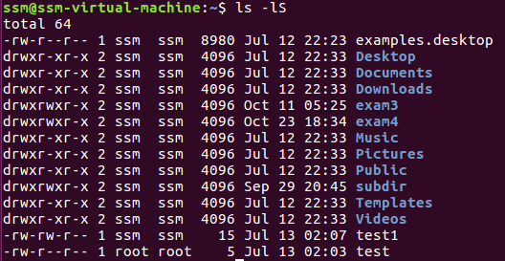
ls –ltr：
以文件或目录的最新修改时间倒序输出（越新的排在越后面）。
ls –lS：
按文件从大到小的次序显示。

Slide 7

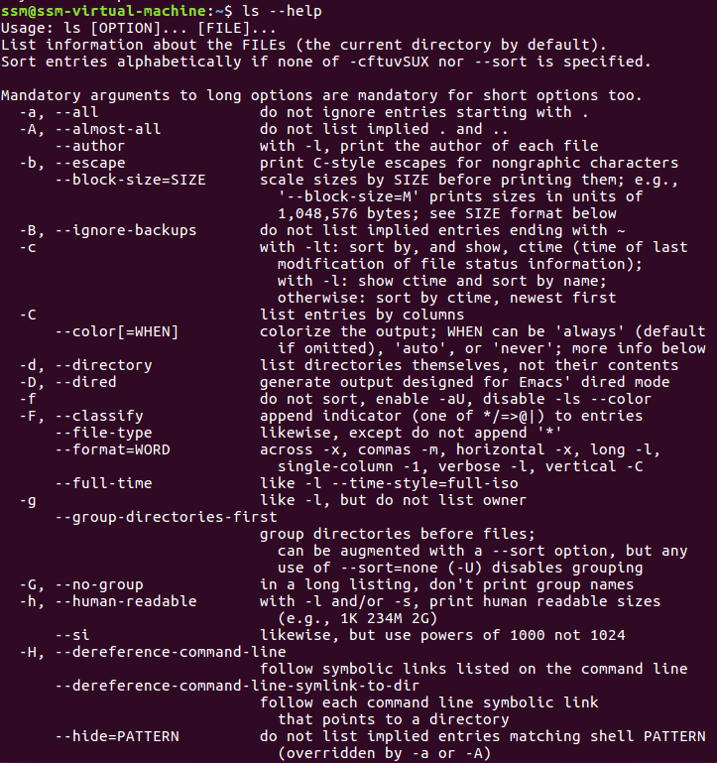
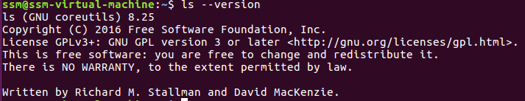
ls –i：
列出文件或目录的索引节点号。
Linux 为每个文件分配一个称为索引节点的号码inode，可以将inode简单理解成一个指针，它永远指向本文件的具体存储位置。系统是通过索引节点(而不是文件名)来定位每一个文件。文件系统处理文件所需要的所有信息都放在称为索引节点的数据结构中。文件名可以随时更改，但是索引节点对文件是唯一的，并且随文件的存在而存在。
ls --help：
列出ls命令的选项帮助页面。
ls --version：
显示ls命令的版本。

Slide 8
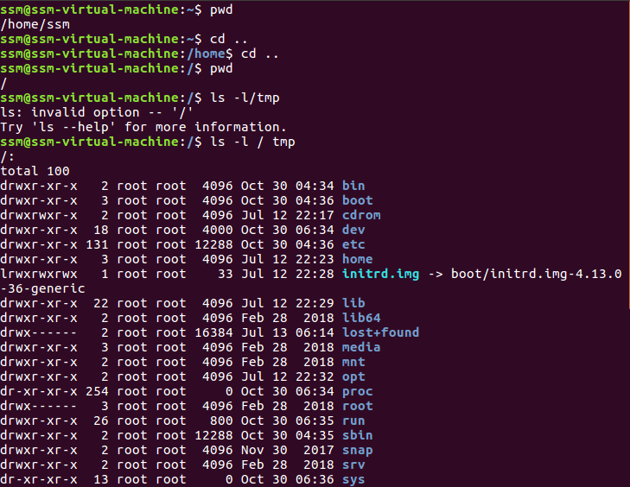
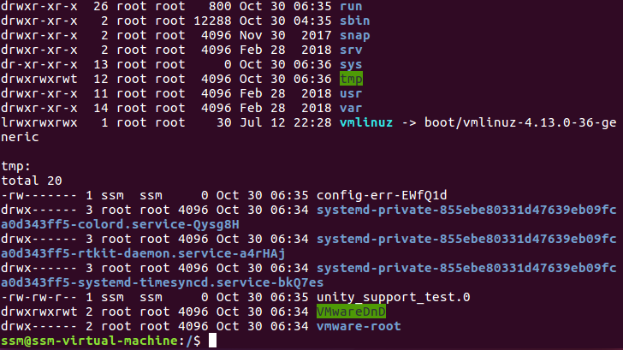

ls –l / tmp：列出/tmp目录下的文件。
ls –ld / tmp：只显示/tmp目录的信息。

Slide 9
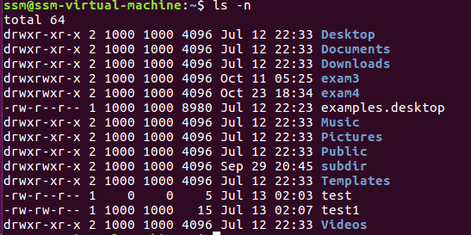
ls –n： 显示文件和目录的UID（userid，用户ID）和GID（groupid，组ID）

